Slide 1
小程序后端开发

Slide 2
内容
1、了解小程序前端开发
2、怎么开始小程序后端项目的开发
3、探讨公共基础服务的粒度

Slide 3
了解小程序前端开发
1.1、代码组成
1.2、数据绑定
1.3、理解小程序宿主环境
1.4、底层框架

Slide 4
代码组成
​配置代码JSON文件
模板代码 WXML 文件
样式代码 WXSS文件
逻辑代码 JavaScript文件

Slide 5
数据绑定
在 Web 开发中，开发者使用 JavaScript 通过Dom 接口来完成界面的实时更新。在小程序中，使用 WXML 语言所提供的数据绑定功能，来完成此项功能。

Slide 6
宿主环境
小程序可以调用宿主环境提供的微信客户端的能力，这就使得小程序比普通网页拥有更多的能力。

Slide 7
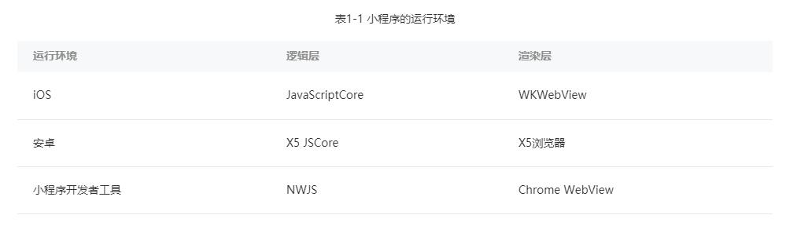
运行环境

Slide 8
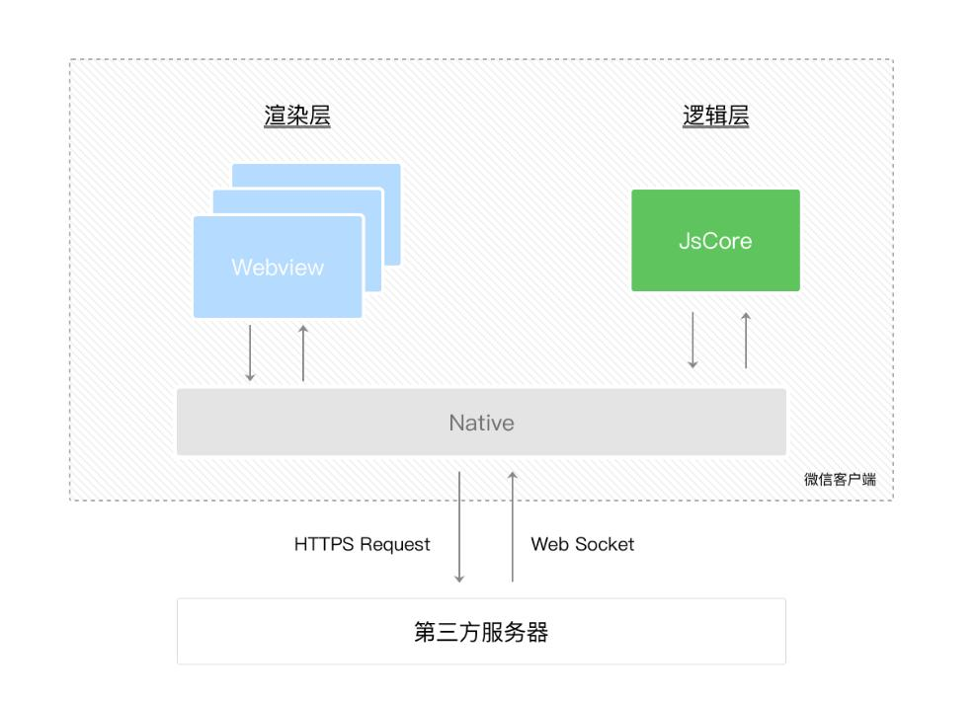
通讯模型

Slide 9
开始后端项目的开发
2.1、web项目生成
2.2、基础DC服务

Slide 10
探讨公共基础服务的粒度
3.1、需要什么公共基础服务
3.2、基础服务保不保存业务数据

